Slide 1
„Wspomaganie decyzji w procesie wycinania płyt wiórowych”
Paweł barań
Mateusz Malon
24.01.2019 r.
„Wspomaganie decyzji w procesie wycinania płyt wiórowych” – Paweł Barań, Mateusz Malon

Slide 2

Wykorzystane technologie
Ruby on Rails – framework open source do szybkiego tworzenia aplikacji webowych stworzony głównie przez duńskiego programistę Davida Heinemeiera. Został tak zaprojektowany, aby ułatwić programowanie aplikacji internetowych, poprzez przyjęcie kilku założeń, dotyczących tego czego potrzebuje każdy programista aby rozpocząć pracę. Pozwalają one na pisanie krótszego kodu, jednocześnie umożliwiając osiąganie lepszych rezultatów niż ma to miejsce w większości innych języków i frameworków.
„Wspomaganie decyzji w procesie wycinania płyt wiórowych” – Paweł Barań, Mateusz Malon

Slide 3
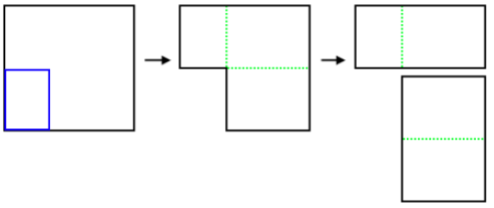
Algorytm „Maximal Rectangles – Best Area Fit”
Algorytm ten jest w pewnym sensie rozszerzeniem problemu „Guillotine Split Placement”. Podobnie jak algorytm gilotynowy, przechowywana jest lista prostokątów, która reprezentuje wolne obszary na płycie, aczkolwiek w przeciwieństwie do algorytmu gilotynowego, który wybiera jedną z dwóch podzielonych osi, algorytm maksymalnych prostokątów wykonuje operację, która zasadniczo odpowiada jednoczesnemu wybraniu obu podzielonych osi. Proces dzielenia przedstawiony jest na poniższym rysunku.
„Wspomaganie decyzji w procesie wycinania płyt wiórowych” – Paweł Barań, Mateusz Malon

Slide 4
Wykorzystane algorytmy
Best Area Fit,
Best Long Side Fit,
Best Short Fit,
Bottom Left.
„Wspomaganie decyzji w procesie wycinania płyt wiórowych” – Paweł Barań, Mateusz Malon

Slide 5
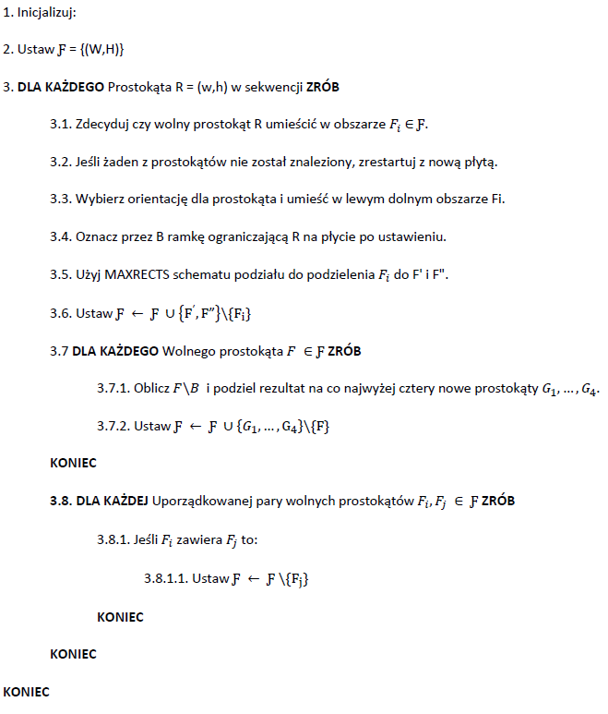
Opis algorytmu
„Wspomaganie decyzji w procesie wycinania płyt wiórowych” – Paweł Barań, Mateusz Malon

Slide 6
Strona główna
Z poziomu strony głównej użytkownik może:
• Dowiedzieć się jakie funkcjonalności zostały zaimplementowane,
• Przejść do strony na której można złożyć zamówienie,
• Przejść do strony określającej stan magazynowy.
„Wspomaganie decyzji w procesie wycinania płyt wiórowych” – Paweł Barań, Mateusz Malon

Slide 7
Aktualizacja stanu magazynowego
Użytkownik może aktualizować stan magazynowy:
• Dodać nowe płyty,
• Usunąć płyty,
• Edytować rozmiar płyty.
„Wspomaganie decyzji w procesie wycinania płyt wiórowych” – Paweł Barań, Mateusz Malon

Slide 8
Składanie zamówienia
„Wspomaganie decyzji w procesie wycinania płyt wiórowych” – Paweł Barań, Mateusz Malon

Slide 9
Wygenerowany raport końcowy
„Wspomaganie decyzji w procesie wycinania płyt wiórowych” – Paweł Barań, Mateusz Malon

Slide 10
Raport końcowy – rozmieszczenie płyt
„Wspomaganie decyzji w procesie wycinania płyt wiórowych” – Paweł Barań, Mateusz Malon

Slide 11
Dziękujęmy za uwagę ☺
„Wspomaganie decyzji w procesie wycinania płyt wiórowych” – Paweł Barań, Mateusz Malon

